Slide 1
পদার্থবিজ্ঞান -২
অধ্যায়-স্থির বিদ্যুৎ

Slide 2
আধান বা চার্জঃ
পদার্থ সৃষ্টিকারী মৌলিক কণাসমূহের মৌলিক ও বৈশিষ্ট্যমূলক ধর্মকে আধান বা চার্জ বলে।
স্থির বিদ্যুৎঃ
আধান বা চার্জ যখন চলাচল করে না, বরং কোন বস্তুতে আবদ্ধ থাকে, তখন তাকে স্থির বিদ্যুৎ বলে।

Slide 3
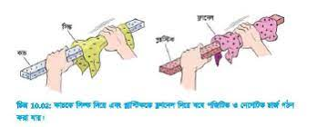
ঘর্ষণে স্থির বিদ্যুৎ তৈরি

Slide 4
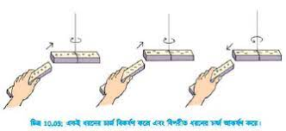
বৈদ্যুতিক আবেশঃ
একটি আহিত বস্তুর কাছে এনে স্পর্শ না করে শুধুমাত্র এর উপস্থিতিতে কোন অনাহিত বস্তুকে আহিত করার পদ্ধতিকে বৈদ্যুতিক আবেশ বলে।

Slide 5
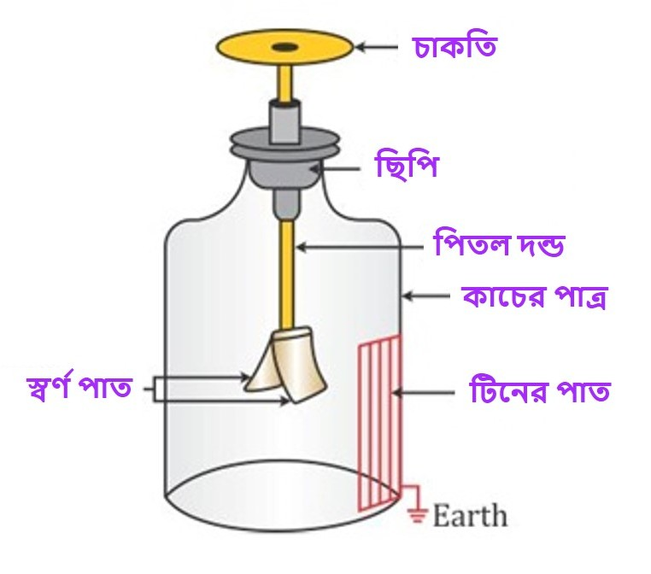
ইলেকট্রোস্কোপঃ
ইলেকট্রোস্কোপ স্থির বিদ্যুৎ পরীক্ষার জন্য খুব চমৎকার একটা যন্ত্র। যন্ত্রটা খুবই সহজ, এখানে চার্জের অস্তিত্ব বোঝার জন্য রয়েছে খুবই হালকা সোনা, অ্যালুমিনিয়াম বা অন্য কোনো ধাতুর দুটি পাত।

Slide 6
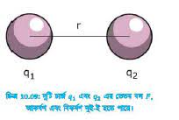
বৈদ্যুতিক বলঃ
দুটি স্থির বিন্দু আধান এর মধ্যে কার্যকর আকর্ষণ বা বিকর্ষণ বল আধান দ্বয়ের পরিমাণ এর গুণফলের সমানুপাতিক এবং তাদের মধ্যবর্তী দূরত্বের বর্গের ব্যস্তানুপাতিক।
q₁ ও q₂ দুইটি বিন্দু চার্জ এবং r চার্জ দ্বয়ের মধ্যবর্তী দূরত্ব হলে
বৈদ্যুতিক বল, F=k$\frac{q1 q2}{r2}$

Slide 7
ধন্যবাদ
ইবনে সাঈদ আল-আমিন
বিএসসি(ঢাবি),এমএসসি(ঢাবি)
ইন্সট্রাক্টর(পদার্থবিজ্ঞান)
আক্কেলপুর সরকারি টেকনিক্যাল স্কুল এন্ড কলেজ

